Slide 1
HOẠT ĐỘNG KHỞI ĐỘNG
2 hs phân vai An, Khoa đọc đoạn hội thoại SGK/17.

Slide 2
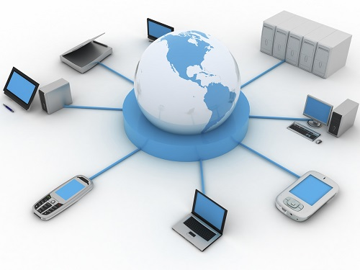
CHỦ ĐỀ 2. MẠNG MÁY TÍNH VÀ INTERNET BÀI 4: MẠNG MÁY TÍNH

Slide 3
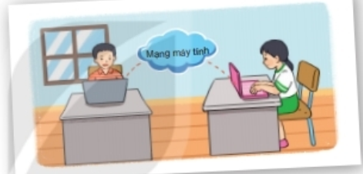
1. Mạng máy tính là gì?

Slide 4

HOẠT ĐỘNG 1
Câu hỏi 1: Em biết có những mạng lưới nào khác ngoài mạng lưới giao thông? | Câu hỏi 2: Những gì được vận chuyển trên mạng lưới đó?
Câu hỏi 3: Em hãy chọn phương án trả lời đúng Điểm chung của những mạng lưới đó là gì ? Có nhiều thành viên B. Chia sẻ tài nguyên C. Kết nối các thành viên D. Có nhiều đường cắt nhau
Mạng lưới đường thủy =>
Mạng ống nước =>
Mạng đường sắt =>
Mạng tải điện,... =>
Tàu, thuyền, ghe, xuồng vận chuyển con người và hàng hóa
Vận chuyển nước
Tàu vận chuyển con người và hàng hóa
Truyền tải và vận chuyển điện năng

Slide 5
1. Mạng máy tính là gì?
- Hai hay nhiều máy tính và các thiết bị được kết nối để truyền thông tin cho nhau tạo thành một mạng máy tính.
Em hiểu thế nào là mạng máy tính?

Slide 6
HOẠT ĐỘNG 2
Câu 1. Mạng máy tính chia sẻ những gì? Câu 2. Em hãy nêu một số ví dụ về lợi ích của mạng máy tính?
=> Mạng máy tính chia sẻ dữ liệu và cho phép người sử dụng dùng chung thiết bị.
=> Một số lợi ích của mạng: Các mạng lưới cho phép chia sẻ tài nguyên giữa con người, giữa những vùng địa lí xa nhau, tiết kiệm thời gian.

Slide 7
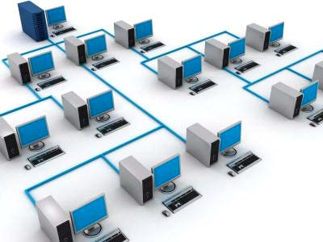
1. Mạng máy tính là gì?
- Lợi ích của mạng máy tính:
₊ Người sử dụng có thể liên lạc với nhau để trao đổi thông tin, chia sẻ dữ liệu
+ Dùng chung các thiết bị trên mạng.

Slide 8
??? Nêu một vài lợi ích của mạng máy tính trong thực tế em đã thấy ?
=> Trao đổi tài liệu qua mail ; trò chuyện qua zalo, facebook,…

Slide 9
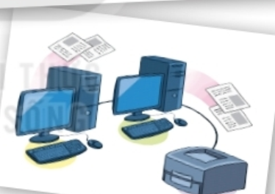
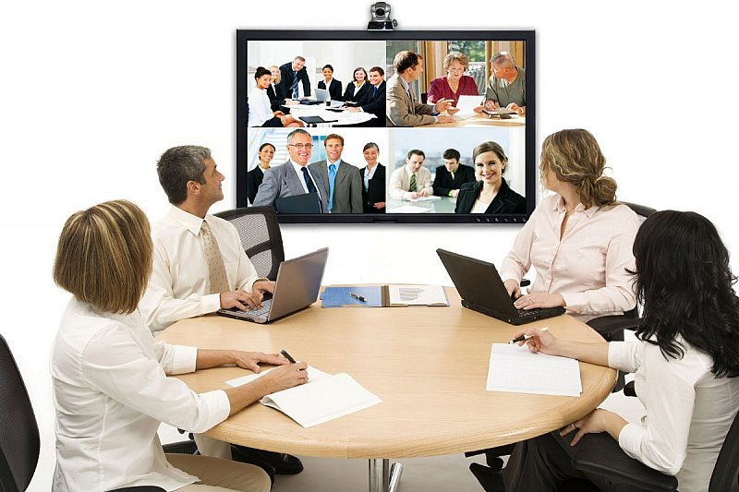
??? Mạng máy tính xuất hiện trong mọi lĩnh vực của cuộc sống. Vậy mạng máy tính kết nối với nhau như thế nào và có những thành phần gì?

Slide 10
2. Các thành phần của mạng máy tính
Phần 1: quan sát hình 2.1 sgk - > Trả lời các câu hỏi: Câu 1. Thiết bị nào đang được kết nối vào mạng? Câu 2. Kết nối với nhau như thế nào? Câu 3. Kết nối qua các vật trung gian nào?
Tất cả các thiết bị có trong hình 2.1 đều được kết nối vào mạng
=> Chúng được kết nối với nhau bằng dây dẫn mạng hoặc sóng ô tuyến.
=> Bộ chuyển mạch và bộ định tuyến không dây

Slide 11
2. Các thành phần của mạng máy tính
PHIẾU HỌC TẬP SỐ 3
Phần 2: Đọc thông tin trong SGK (trang 18)- > Trả lời các câu hỏi: Câu 4. Các thành phần chính trong mạng máy tính? (kể tên) Câu 5. Nêu cụ thể các thành phần đó ? (để nhận dạng rõ hơn từng thành phần trong mạng)
=> Gồm 3 thành phần: Thiết bị đầu cuối, thiết bị kết nối (bao gồm cả đường truyền dữ liệu) và phẩn mềm mạng.
- Thiết bị đầu cuối: như điểm bắt đầu hoặc kết thúc của mạng lưới - gồm các thiết bị trong hình: Máy tính để bàn, máy chủ, điện thoại thông minh …
- Thiết bị kết nối: Dùng kết nối các thiết bị đầu cuối với nhau và điều tiết các hoạt động chia sẻ giống như các giao lộ và người cảnh sát giao thông tại một số giao lộ đông đúc. Thiết bị có nhiều loại gồm: Đường truyền (có dây hoặc không dây), bộ chuyển mạch (Switch), bộ định tuyến (Router)….
- Phần mềm mạng: Thành phần phi vật chất, không nhìn thấy được nhưng giống như hệ thống duy trì luật lệ giao thông để mạng lưới giao thông vận hành suôn sẻ. Phần mềm này gồm: ứng dụng truyền thông trên các thiết bị đầu cuối và phần mềm điều khiển quá trình truyền dữ liệu trên các thiết bị kết nối.

Slide 12
2. Các thành phần của mạng máy tính
PHIẾU HỌC TẬP SỐ 3
Phần 3: Đọc thông tin trong SGK (trang 19) - > Trả lời các câu hỏi: Câu 6. Đường truyền dữ liệu có mấy loại? Kể tên và lấy ví dụ cụ thể? Câu 7. Theo em loại đường truyền nào có nhiều ưu điểm nhất. Lấy ví dụ minh họ
=> Gồm 2 loại :
+ Có dây (nhìn thấy) : Dây dẫn mạng ( vd : dây cáp quang, cáp xoắn,…).
+ Không dây (Không nhìn thấy) : Sử dụng sóng vô tuyến (vd : Wifi, Bluetooth,…)
=> Đường truyền không dây có nhiều ưu điểm hơn, Các thiết bị trong mạng có thế linh hoạt thay đổi vị trí mà vẫn duy trì kết nối mạng.
VD : Trên xe khách, hành khách có thể sử dụng điện thoại di động đẻ truy cập Internet mà không cần dây nối.

Slide 13
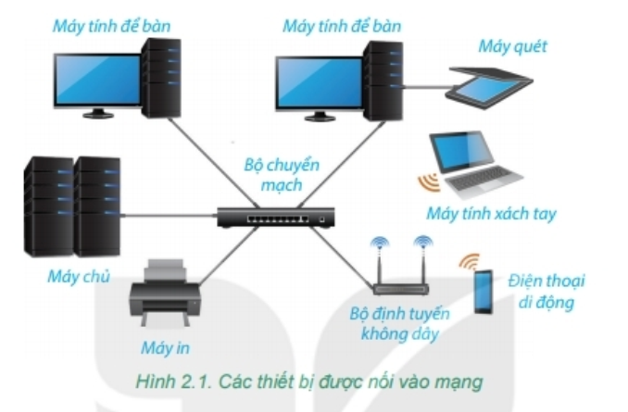
2. Các thành phần của mạng máy tính
- Mạng máy tính được kết nối với nhau bằng đường truyền dữ liệu. (giống như con đường trong mạng lưới giao thông)
- Các thành phần của mạng máy tính gồm: Các thiết bị đầu cuối (máy tính, điện thoại, máy in, máy ảnh,...).
- Các thiết bị kết nối (đường truyền dữ liệu, bộ chia, bộ chuyển mạch, bộ định tuyến,...).
- Phần mềm mạng (ứng dụng truyền thông và phần mềm điều khiển quá trình truyền dữ liệu).
- Đường truyền không dây có nhiều ưu điểm hơn vì các thiết bị trong mạng có thế linh hoạt thay đổi vị trí mà vẫn duy trì kết nối mạng.

Slide 14
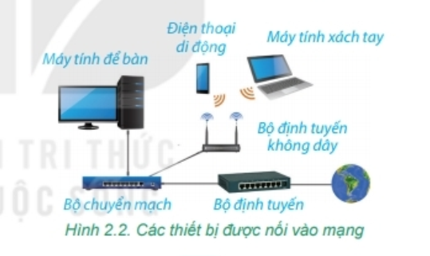
HOẠT ĐỘNG LUYỆN TẬP
Em hãy chọn phương án đúng.
Máy tính kết nối với nhau để:
A. Chia sẻ các thiết bị
B. Tiết kiệm điện
C. Trao đổi dữ liệu
D. Thuận lợi cho việc sửa chữa.
2. Em hãy chọn các phương án đúng.
Thiết bị có kết nối không dây ở hình 2.2 là:
Máy tính để bàn
B. Máy tính xách tay
C. Điện thoại di động
D. Bộ định tuyến

Slide 15

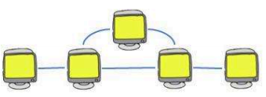
HOẠT ĐỘNG VẬN DỤNG
Vận dụng các kiến thức đã học giải quyết 2 tình huống sau:
? TH1: Phòng thư viện của trường có 5 máy tính cần kết nối thành một mạng. Có thế có nhiêu cách kết nối ví dụ như Hình 2.3 sgk.
Em hãy vẽ hai cách khác để kết nối chúng thành một mạng.
? TH2: Nhà bạn An có điện thoại di động của bố, của mẹ và một máy tính xách tay đang cùng truy cập mạng Internet. Theo em, các thiết bị đó có đang được kết nối thành một mạng máy tính không? Nếu có, em hãy chỉ ra các thiết bị đầu cuối và thiết bị kết nối.
- Các thiết bị được kết nối thành mạng.
- Thiết bị đầu cuối gồm hai điện thoại thông minh và một máy tính xách tay.
- Thiết bị kết nối bao gồm modem hoặc bộ định tuyến, dây dẫn

Slide 16
HƯỚNG DẪN HỌC TẬP Ở NHÀ
Hoàn thành phần vận dụng
Làm bài tập 1,2,3 trong sbt,
Đọc bài tiếp theo để chuẩn bị tiết sau.

